Slide 1
TIN HỌC 6 • BÀI 1
THÔNG TIN VÀ DỮ LIỆU
Chủ đề 1: Máy tính và cộng đồng
🏫 TRƯỜNG UNIGO
👤 Giáo viên giảng dạy:
Tổ Bộ Môn Tin Học
📅 Năm học: 2026 - 2027
TRƯỜNG TIỂU HỌC VÀ THCS UNIGO • HỆ THỐNG GIÁO DỤC CHẤT LƯỢNG CAO

Slide 2
MỤC TIÊU BÀI HỌC
TIN HỌC 6 • BÀI 1
01
02
03
Thông tin & Dữ liệu
Nhận biết được sự khác nhau căn bản giữa thông tin và dữ liệu.
Vật mang thông tin
Phân biệt được thông tin và phương tiện lưu trữ (vật mang tin).
Tầm quan trọng
Nêu được ví dụ minh họa tầm quan trọng của thông tin trong xã hội.
TRƯỜNG TIỂU HỌC VÀ THCS UNIGO • HỆ THỐNG GIÁO DỤC CHẤT LƯỢNG CAO

Slide 3
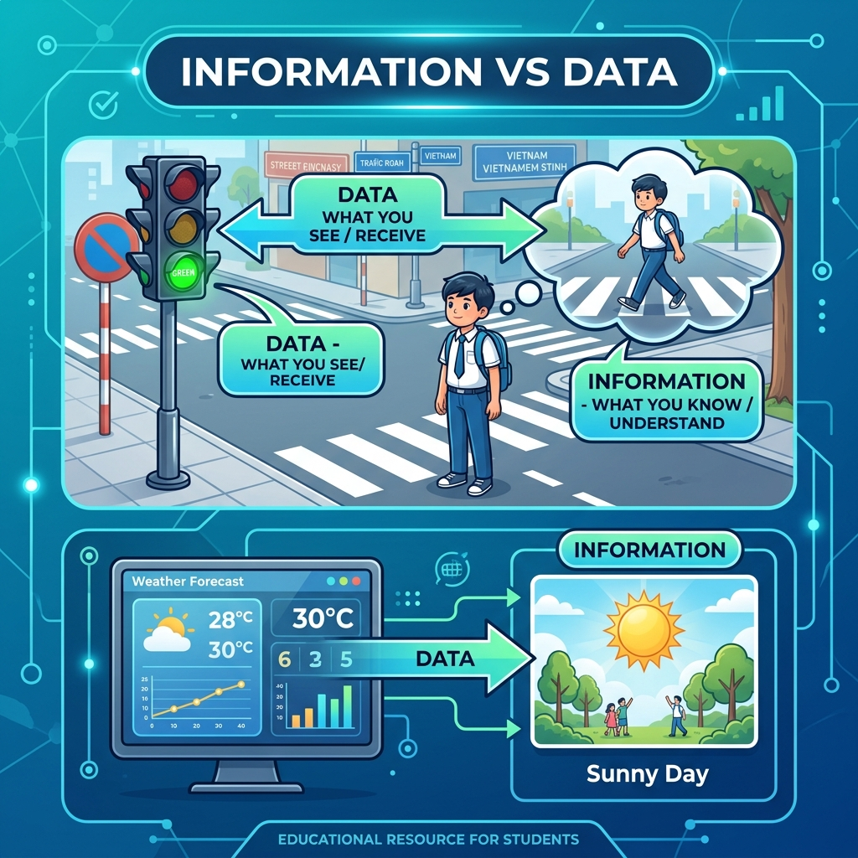
KHỞI ĐỘNG BÀI HỌC
KHỞI ĐỘNG 🚀
🚦 Tình huống qua ngã tư:
Minh đi qua ngã tư đông đúc. Quan sát thấy đèn tín hiệu chuyển sang màu xanh, Minh biết có thể qua đường an toàn và quyết định đi tiếp.
❓ Câu hỏi suy nghĩ:
👉 1. Bạn Minh đã thấy những gì?
👉 2. Và biết được điều gì để quyết định qua đường?
TRƯỜNG TIỂU HỌC VÀ THCS UNIGO • HỆ THỐNG GIÁO DỤC CHẤT LƯỢNG CAO

Slide 4
1. KHÁI NIỆM THÔNG TIN VÀ DỮ LIỆU
KIẾN THỨC MỚI 💡
💡 THÔNG TIN (Information)
Là những hiểu biết của con người về thế giới xung quanh và về chính bản thân mình.
📊 DỮ LIỆU (Data)
Là những gì con người tiếp nhận để có thông tin (con số, chữ viết, hình ảnh, âm thanh).
🌟 GHI NHỚ CỐT LÕI:
THÔNG TIN CÓ NGUỒN GỐC TỪ DỮ LIỆU
TRƯỜNG TIỂU HỌC VÀ THCS UNIGO • HỆ THỐNG GIÁO DỤC CHẤT LƯỢNG CAO

Slide 5
2. VẬT MANG THÔNG TIN
KIẾN THỨC MỚI 💡
📖 NỘI DUNG NỔI BẬT:
📻 Phương tiện lưu trữ & Truyền tải: • Giấy viết, đĩa CD, thẻ nhớ, USB, bảng tin, màn hình TV... • Bản thân tín hiệu đèn giao thông cũng là vật mang tin!
📌 VẬT MANG TIN LÀ PHƯƠNG TIỆN ĐỂ LƯU TRỮ VÀ TRUYỀN TẢI DỮ LIỆU/THÔNG TIN! Giúp thông tin được lan tỏa và lưu trữ lâu dài.
TRƯỜNG TIỂU HỌC VÀ THCS UNIGO • HỆ THỐNG GIÁO DỤC CHẤT LƯỢNG CAO

Slide 6
3. PHÂN BIỆT 3 KHÁI NIỆM CỐT LÕI
KIẾN THỨC MỚI 💡
📊 DỮ LIỆU
Số 31°C hiển thị trên màn hình dự báo thời tiết.
💡 THÔNG TIN
Hiểu rằng hôm nay thời tiết trời nắng nóng.
📺 VẬT MANG TIN
Chiếc màn hình Ti vi phát bản tin thời tiết.
TRƯỜNG TIỂU HỌC VÀ THCS UNIGO • HỆ THỐNG GIÁO DỤC CHẤT LƯỢNG CAO

Slide 7
LUYỆN TẬP BÀI HỌC
LUYỆN TẬP 📝
❓ Bài 1: Xác định trong tình huống đọc sách lịch sử
• Trang sách = Vật mang tin | Dòng chữ = Dữ liệu | Kiến thức hiểu được = Thông tin
❓ Bài 2: Phát biểu nào đúng?
Dữ liệu là nguồn gốc tạo nên thông tin.
TRƯỜNG TIỂU HỌC VÀ THCS UNIGO • HỆ THỐNG GIÁO DỤC CHẤT LƯỢNG CAO

Slide 8
VẬN DỤNG & TRẢI NGHIỆM
VẬN DỤNG 🏠
🌟 THỬ THÁCH THỰC TẾ DÀNH CHO EM:
Tìm 3 ví dụ về vật mang thông tin đang có trong gia đình hoặc lớp học của em.
TRƯỜNG TIỂU HỌC VÀ THCS UNIGO • HỆ THỐNG GIÁO DỤC CHẤT LƯỢNG CAO

Slide 9
TỔNG KẾT BÀI HỌC GHI NHỚ
TỔNG KẾT ⭐
⭐ TÓM TẮT KIẾN THỨC CỐT LÕI:
1. Thông tin & Dữ liệu: Nhận biết được sự khác nhau căn bản giữa thông tin và dữ liệu.
2. Vật mang thông tin: Phân biệt được thông tin và phương tiện lưu trữ (vật mang tin).
3. Tầm quan trọng: Nêu được ví dụ minh họa tầm quan trọng của thông tin trong xã hội.
TRƯỜNG TIỂU HỌC VÀ THCS UNIGO • HỆ THỐNG GIÁO DỤC CHẤT LƯỢNG CAO

Slide 10
🌟 CẢM ƠN CÁC EM ĐÃ THEO DÕI! 🌟
Chúc các em luôn học giỏi và hăng hái khám phá thế giới Tin học!
TRƯỜNG TIỂU HỌC VÀ THCS UNIGO
TRƯỜNG TIỂU HỌC VÀ THCS UNIGO • HỆ THỐNG GIÁO DỤC CHẤT LƯỢNG CAO

